Slide 1
컴퓨터 알고리즘
담당 : 김경중

Slide 2
탐욕적 방법 (Greedy Algorithm)
결정을 해야 할 때마다 그 순간에 가장 좋다(최적이다)고 생각되는 것을 해답으로 선택
그 순간의 선택은 그 당시(local)에는 최적이다. 그러나 최적이라고 생각했던 해답들을 모아서 최종적인(global)해답을 만들었다고 해서, 그 해답이 궁극적으로 최적이라는 보장은 없음.
최적의 해인지 검증 필요

Slide 3
탐욕 알고리즘의 설계절차
선정과정(selection procedure)
현재 상태에서 가장 좋으리라고 생각되는(greedy) 해답을 찾아서 해답모음(solution set)에 포함시킨다.
2. 적정성 점검(feasibility check)
새로 얻은 해답모음이 적절한지를 결정한다.
3. 해답점검(solution check)
새로 얻은 해답모음이 최적의 해인지를 결정한다.

Slide 4
거스름돈 계산하기
문제: 동전의 개수가 최소가 되도록 거스름 돈을 주는 문제
탐욕적인 알고리즘
거스름돈을 x라 하자.
먼저, 가치가 가장 높은 동전부터 x가 초과되지 않도록 계속 내준다.
이 과정을 가치가 높은 동전부터 내림순으로 총액이 정확히 x가 될 때까지 계속한다.

Slide 5
거스름돈 계산하기 (최적인 경우)
현재 우리나라에서 유통되고 있는 동전만을 가지고, 이 알고리즘을 적용하여 거스름돈을 주면, 항상 동전의 개수는 최소가 된다.
따라서 이 알고리즘은 최적이다.
선정과정: (가치가 높은) 동전을 선택한다.
적정성 검사: 거스름돈 총액을 넘는지 확인한다.
해답 점검: 현재까지의 금액이 거스름돈 총액에 도달했는지 확인한다.

Slide 6
거스름돈 계산하기 (최적이 아닌 경우)
12원 짜리 동전을 새로 발행했다고 하자.
이 알고리즘을 적용하여 거스름돈을 주면, 항상 동전의 개수는
최소가 된다는 보장이 없다.
예제: 거스름돈 액수 = 16원
탐욕알고리즘의 결과
12원 1개, 1원 4개
동전의 개수 = 5개
최적이 아님!
최적의 해
10원 1개, 5원 1개, 1원 1개
동전의 개수 3개

Slide 7
최소비용 신장트리
비방향성 그래프(undirected graph) G = (V,E)
V는 정점(vertex)의 집합
E는 이음선(edge)의 집합
경로(path): 두 노드 사이에 이음선으로 연결된 노드의 나열
연결된 그래프(connected graph): 임의의 두 노드 사이에 경로가 존재
부분그래프(subgraph)
가중치 포함 그래프(weighted graph)
순환경로(cycle)
순환적그래프(cyclic graph), 비순환적그래프(acyclic graph).
트리(tree): 비순환적이며, 비방향성 그래프
뿌리 있는 트리(rooted tree): 한 정점이 뿌리로 지정된 트리

Slide 8
신장트리
연결된 비방향성 그래프 G에서, 순환경로(cycle)가 없어 지도록 이음선을 제거하여 구성한 연결된 부분그래프를 신장트리(spanning tree)라 한다.
따라서 신장트리는 G안에 있는 모든 정점을 다 포함하되 트리가 되는(i.e., 순환경로가 존재하지 않는) 연결된 부분그래프이다.

Slide 10
최소비용신장트리
신장트리가 되는 G의 부분그래프 중에서 가중치의 합이 최소가 되는 부분그래프를 최소비용신장트리(minimum spanning tree)라고 한다.
여기서 최소의 가중치를 가진 부분그래프(MST)는 반드시(당연히) 트리가 되어야 한다. 그 이유는 다음과 같다.
만약 트리가 아니라면, 분명히 순환경로(cycle)가 있을 것이다.
그렇게 되면, 순환경로 상의 한 이음선을 제거하면 더 작은 비용의 신장트리가 만들어진다.
관찰: 모든 신장트리가 최소비용신장트리는 아니다.

Slide 11
최소비용신장트리의 응용
도로건설
도시들을 모두 연결하면서 도로의 길이가 최소가되도록 하는 문제
통신(telecommunications)
전화선의 길이가 최소가 되도록 전화 케이블 망을 구성하는 문제
배관(plumbing)
파이프의 총 길이가 최소가 되도록 연결하는 문제

Slide 12
MST 무작정방법
알고리즘
모든 신장트리를 다 고려해 본다(계산해 본다).
그 중에서 최소비용이 드는 것을 신장트리를 고른다.
분석
최악의 경우, 지수보다도 나쁘다.
이유?
(완전 연결이면… 대충 생각해도 n!에 해당한다.)

Slide 13
Prim의 방법
F := 0; // set of edges
Y := {v1}; // set of vertices
최종해답을 얻지 못하는 동안 다음 절차를 계속 반복하라
선정 절차/적정성 점검: V - Y에 속한 정점 중에서, Y에 가장 가까운 정점 하나를 선정한다.
선정한 정점을 Y에 추가한다.
Y로 이어지는 이음선을 F에 추가한다.
해답 점검: Y = V가 되면, T = (V,F)가 최소비용 신장트리이다.

Slide 14
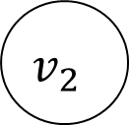
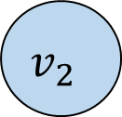

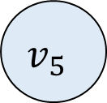
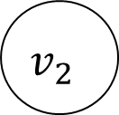
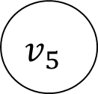
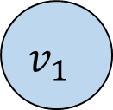
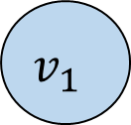

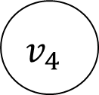
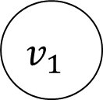
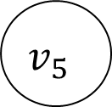
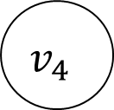
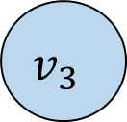
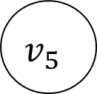
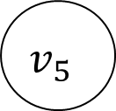
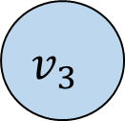
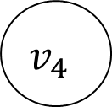
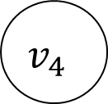
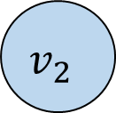

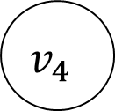

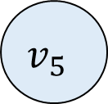
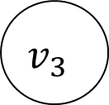
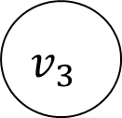
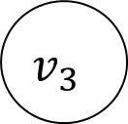

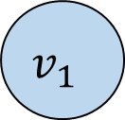
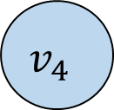
$$v_{1}$$
1
$$v_{2}$$
$$v_{1}$$
1
$$v_{2}$$
$$v_{1}$$
1
$$v_{2}$$
3
3
3
3
3
3
6
6
6
$$v_{3}$$
4
$$v_{4}$$
$$v_{3}$$
4
$$v_{4}$$
$$v_{3}$$
4
$$v_{4}$$
2
$$v_{5}$$
5
2
$$v_{5}$$
5
2
$$v_{5}$$
5
$$v_{1}$$
1
$$v_{2}$$
$$v_{1}$$
1
$$v_{2}$$
$$v_{1}$$
1
$$v_{2}$$
3
3
3
3
3
6
6
3
6
$$v_{3}$$
4
$$v_{4}$$
$$v_{3}$$
4
$$v_{4}$$
$$v_{3}$$
4
$$v_{4}$$
2
$$v_{5}$$
5
2
$$v_{5}$$
5
2
$$v_{5}$$
5

Slide 15
Prim의 방법
D 초기화
nearest[i]
vi와 가장 가까운 Y에 속한 vertex
distance[i]
vi와 Y의 거리
vi와 nearest[i]를 잇는 edge의 거리
D[vnear][nearest[vnear]] = min;
D[nearest[vnear]][vnear] = min;

Slide 16
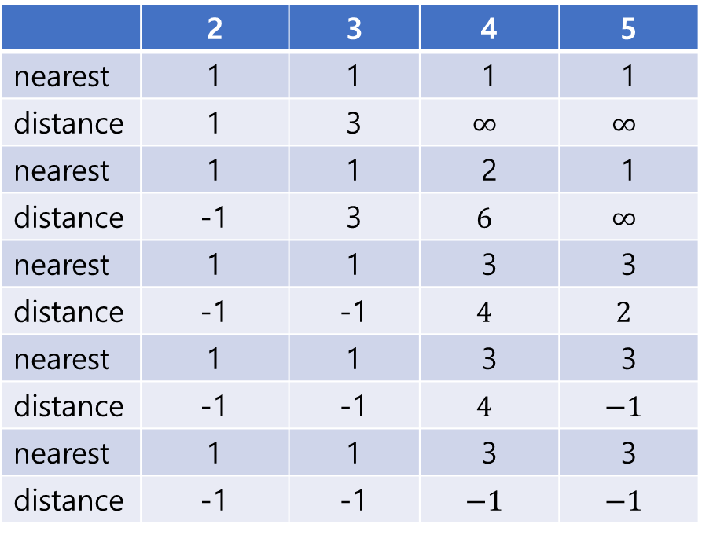
Prim의 방법
 | 2 | 3 | 4 | 5
nearest | 1 | 1 | 1 | 1
distance | 1 | 3 | $$∞$$ | $$∞$$
nearest | 1 | 1 | 2 | 1
distance | -1 | 3 | $$6$$ | $$∞$$
nearest | 1 | 1 | 3 | 3
distance | -1 | -1 | $$4$$ | $$2$$
nearest | 1 | 1 | 3 | 3
distance | -1 | -1 | $$4$$ | $$−1$$
nearest | 1 | 1 | 3 | 3
distance | -1 | -1 | $$−1$$ | $$−1$$

Slide 17
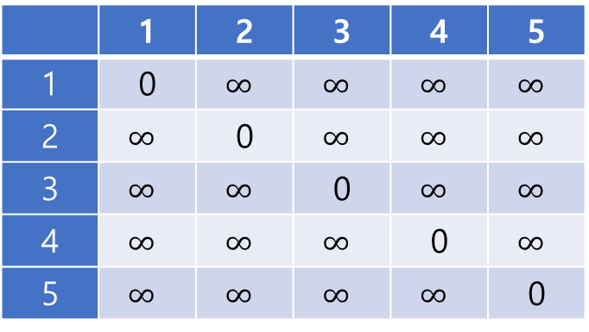
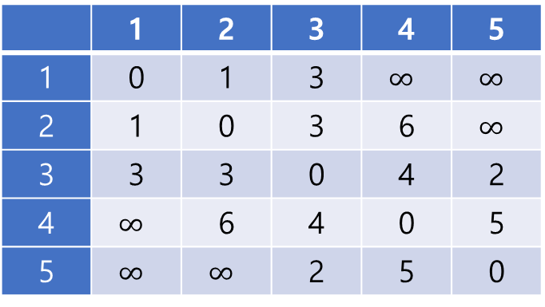

Tree 생성
 | 1 | 2 | 3 | 4 | 5
1 | 0 | 1 | 3 | $$∞$$ | $$∞$$
2 | 1 | 0 | 3 | 6 | $$∞$$
3 | 3 | 3 | 0 | 4 | 2
4 | $$∞$$ | 6 | 4 | 0 | 5
5 | $$∞$$ | $$∞$$ | 2 | 5 | 0
 | 1 | 2 | 3 | 4 | 5
1 | 0 | $$∞$$ | $$∞$$ | $$∞$$ | $$∞$$
2 | $$∞$$ | 0 | $$∞$$ | $$∞$$ | $$∞$$
3 | $$∞$$ | $$∞$$ | 0 | $$∞$$ | $$∞$$
4 | $$∞$$ | $$∞$$ | $$∞$$ | 0 | $$∞$$
5 | $$∞$$ | $$∞$$ | $$∞$$ | $$∞$$ | 0
D의 초기상태
W
 | 1 | 2 | 3 | 4 | 5
1 | 0 | $$1$$ | $$3$$ | $$∞$$ | $$∞$$
2 | $$1$$ | 0 | $$∞$$ | $$∞$$ | $$∞$$
3 | $$3$$ | $$∞$$ | 0 | $$4$$ | $$2$$
4 | $$∞$$ | $$∞$$ | $$4$$ | 0 | $$∞$$
5 | $$∞$$ | $$∞$$ | $$2$$ | $$∞$$ | 0
D의 최종상태

Slide 18

Prim 알고리즘의 시간복잡도
일정시간복잡도
$T\left(n\right)=2(n−1)(n−1)∈Θ(n^{2})$

Slide 19
Prim 알고리즘의 최적여부 검증
비방향성 그래프 G = (V,E)가 주어졌을 때, 만약 E의 부분집합 F에 MST가 되도록 이음선을 추가해 나갈 수 있으면(F에 이음선들을 추가하여 MST가 되면), F는 유망하다(promising)라고 한다.
유망의 의미는 “지금까지 구성한 집합을 사용하여 최적의 솔루션을 구성할 수 있음”을 말한다.
Prim의 알고리즘에서 구성되는 각 단계의 F들이 유망함을 보이면, 최적임을 보일 수 있게 된다.

Slide 20
보조정리 4.1
G = (V,E)는 연결되고, 가중치 포함 비방향성 그래프라고 하자. E의 부분집합인 F는 유망하다 하고, Y는 F안에 있는 이음선 들에 의해서 연결이 되어 있는 정점의 집합이라고 하자.
이때, Y에 있는 어떤 정점과 V - Y에 있는 어떤 정점을 잇는 이음선 중에서 가중치가 가장 작은 이음선을 e라고 하면, F U {e} 는 유망하다.
Prim의 방법을 사용한 F U {e} 는 유망하다.

Slide 21
Prim 알고리즘의 최적여부 검증
정리: Prim의 알고리즘은 항상 MST를 만들어 낸다.
증명: (수학적귀납법)
매 반복이 수행된 후에 집합 F가 유망하다는 것을 보이면 된다.
귀납기본: 공집합은 당연히 유망하다.
귀납가정: 어떤 주어진 반복이 이루어진 후, 그 때까지 선정하였던 이음선의 집합인 F가 유망하다고 가정한다.
귀납단계: 집합 F U {e}가 유망하다는 것을 보이면 된다.
여기서 e는 다음 단계의 반복 수행 시 선정된 이음선이다.
그런데, 위의 보조정리 4.1에 의하여 F U {e} 은 유망하다고 할 수 있다.
왜냐하면 이음선 e는 Y에 있는 어떤 정점을 V - Y에 있는 어떤 정점으로 잇는 이음선 중에서 최소의 가중치를 가지고 있기 때문이다.

Slide 22
Kruskal 알고리즘
F := 0;
서로소(disjoint)가 되는 V 의 부분집합 들을 만드는데, 각 부분집합 마다 하나의 정점만 가지도록 한다.
E안에 있는 이음선을 가중치의 비내림차순으로 정렬한다.
최종해답을 얻지 못하는 동안 다음 절차를 계속 반복한다.
선정 절차: 다음 이음선을 선정한다. (최소의 가중치를 가진 이음선을 선정한다.)
적정성 점검: 만약 선정된 이음선이 두 개의 서로소인 정점을 잇는다면, 먼저 그 부분집합을 하나의 집합으로 합하고, 그 다음에 그 이음선을 F에 추가한다.
해답 점검: 만약 모든 부분집합이 하나의 집합으로 합하여 지면, 그 때 T = (V,F)가 최소비용 신장 트리 이다.

Slide 24
Kruskal 알고리즘
initial(n) : n개의 서로소 집합 초기화
p=find(i) : index i를 포함하는 집합은 p
merge(p,q) : p, q집합을 하나로 합친다
equal(p,q) : p,q가 같은 집합인가?

Slide 25
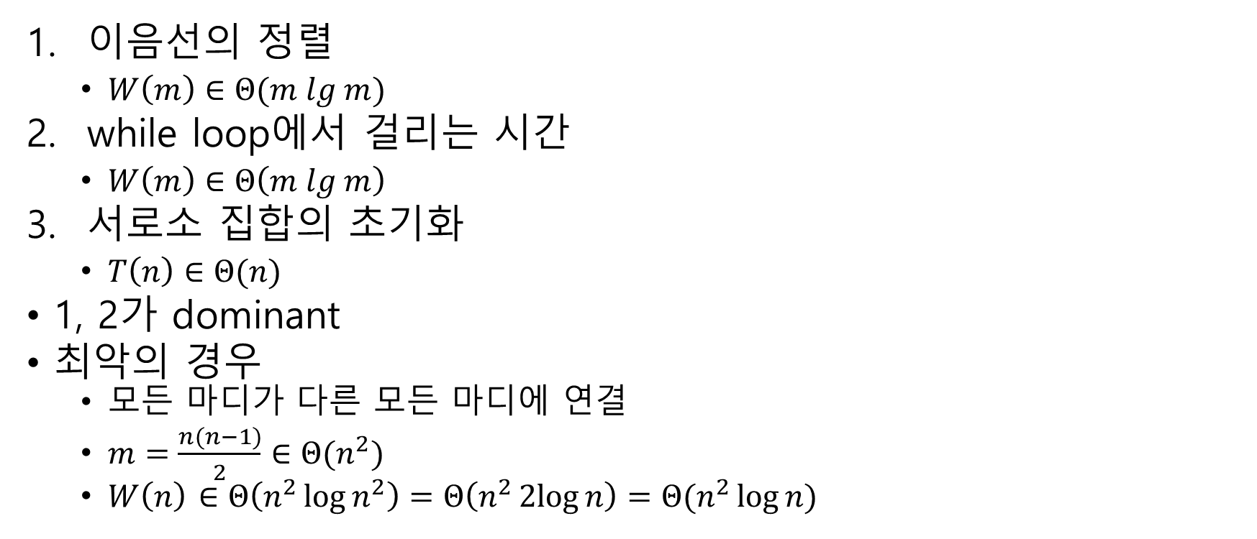
Kruskal 알고리즘의 시간복잡도
이음선의 정렬
$W\left(m\right)∈Θ(m lg m)$
while loop에서 걸리는 시간
$W\left(m\right)∈Θ\left(m lg m\right)$
서로소 집합의 초기화
$T\left(n\right)∈Θ(n)$
1, 2가 dominant
최악의 경우
모든 마디가 다른 모든 마디에 연결
$m=\frac{n(n−1)}{2}∈Θ(n^{2})$
$W\left(n\right)$ $∈Θ\left(n^{2}\log{n^{2}}\right)=Θ\left(n^{2}2log{n}\right)=Θ(n^{2}\log{n})$

Slide 26
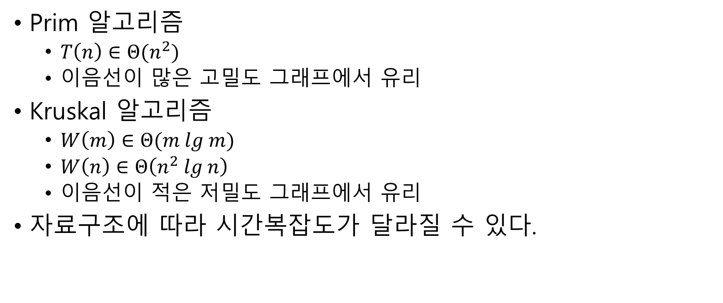
Prim 알고리즘과 Kruskal 알고리즘 비교
Prim 알고리즘
$T\left(n\right)∈Θ(n^{2})$
이음선이 많은 고밀도 그래프에서 유리
Kruskal 알고리즘
$W\left(m\right)∈Θ(m lg m)$
$W\left(n\right)∈Θ\left(n^{2} lg n\right)$
이음선이 적은 저밀도 그래프에서 유리
자료구조에 따라 시간복잡도가 달라질 수 있다.

Slide 27
Kruskal 알고리즘의 구현
집합 관리
Node 별로 부모 node를 등록한다.
서로소인 집합은 부모 node가 자기 자신이다.
한 집합내에서는 부모 node가 같다.
한 집합 내에서는 번호가 작은 쪽이 부모 node가 된다.
Edge관리
인접행렬의 각 원소는 edge가 될 수 있다.
자기자신에게 연결되는 경우 제외 (대각선)
거리가 무한대인 경우 제외
비방향성 그래프에서 edge는 대각선을 중심으로 중복된다.
비방향성 그래프에서 edge의 개수는 최대 n(n-1)/2 개이다.
Edge는 정렬이 필요하므로, 인접행렬과는 별도로 배열로 관리한다.
단, 내용은 인접행렬 참조한다.
인접행렬은 일차원 배열로 구현

Slide 28

Kruskal 알고리즘
void kruskal(int n, int m, const number W[], number D[])
{
index i, j, k;
index p, q;
index parents[0..n-1];
index edges[0..n*(n-1)/2-1];
initialize D[] to $∞$;
for (i = 0; i < n; i++)
parents[i] = i;
for (i = 0; i < n; i++)
for (j = i+1; j < n; j++)
if (W[i*n+j] < $∞$)
edges[num_edges++] = i * n + j;
sort edges based on W[edges[]]
for (e = 0; e < num_edges; e++) {
k = edges[e];
i = k / n;
j = k % n;
p = find(parents, i);
q = find(parents, j);
if (p != q) {
if (p < q)
parents[q] = p;
else
parents[p] = q;
D[k] = D[j*n+i] = W[k];
}
}
index find(index parents[], index i) {
if (parents[i] == i)
return i;
else
return find(parents, parents[i]);
}

Slide 29
Dijkstra 알고리즘
단일출발점 최단경로 문제
가중치가 있는 방향성 그래프에서 한 특정 정점에서 다른 모든 정점으로 가는 최단경로 구하는 문제
Floyd 알고리즘
모든 정점을 대상으로 하는 최단 경로를 구하는 DP 알고리즘
Dijkstra 알고리즘
단일출발점 최단경로를 찾는 탐욕적 방법

Slide 30
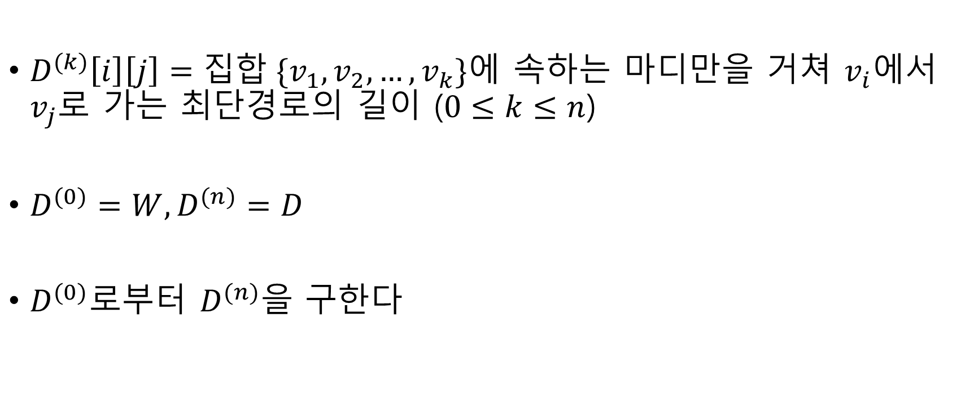
모든 정점을 대상으로 하는 최단경로
$D^{(k)}\left[i\right]\left[j\right]=집합 \{v_{1},v_{2},…,v_{k}\}에$ 속하는 마디만을 거쳐 $v_{i}$에서 $v_{j}로$ 가는 최단경로의 길이 ($0≤k≤n$)
$D^{(0)}=W, D^{(n)}=D$
$D^{(0)}$로부터 $D^{(n)}$을 구한다

Slide 31
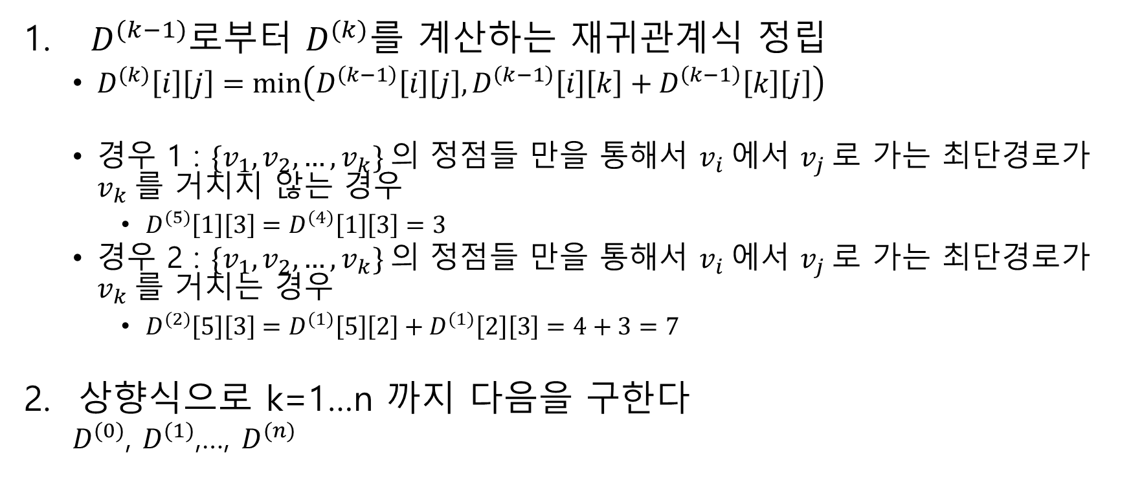
DP기반 최단경로
$D^{(k−1)}로$부터 $D^{(k)}$를 계산하는 재귀관계식 정립
$D^{(k)}\left[i\right]\left[j\right]=\min\left(D^{\left(k−1\right)}\left[i\right]\left[j\right],D^{\left(k−1\right)}\left[i\right]\left[k\right]+D^{\left(k−1\right)}\left[k\right]\left[j\right]\right)$
경우 1 : $\{v_{1},v_{2},…,v_{k}\}$의 정점들 만을 통해서 $v_{i}$에서 $v_{j}$로 가는 최단경로가 $v_{k}$를 거치지 않는 경우
$D^{(5)}\left[1\right]\left[3\right]=D^{(4)}\left[1\right]\left[3\right]=3$
경우 2 : $\{v_{1},v_{2},…,v_{k}\}$의 정점들 만을 통해서 $v_{i}$에서 $v_{j}$로 가는 최단경로가 $v_{k}$를 거치는 경우
$D^{(2)}\left[5\right]\left[3\right]=D^{(1)}\left[5\right]\left[2\right]+D^{(1)}\left[2\right]\left[3\right]=4+3=7$
상향식으로 k=1…n 까지 다음을 구한다
$D^{(0)}$, $D^{(1)}$,…, $D^{(n)}$

Slide 32

Floyd 알고리즘
일정시간복잡도
$T\left(n\right)=n×n×n=n^{3}∈Θ(n^{3})$

Slide 33
Floyd 알고리즘
최단경로를 구함

Slide 34
최단경로출력

Slide 35
Dijkstra 알고리즘
F := 0;
Y := {v1};
최종해답을 얻지 못하는 동안 다음 절차를 계속 반복하라
선정 절차/적정성 점검: V - Y에 속한 정점 중에서, v1에서 Y에 속한 정점 만을 거쳐서 최단경로가 되는 정점 v를 선정한다
그 정점 v를 Y에 추가한다.
v에서 F로 이어지는 최단경로 상의 이음선을 F에 추가한다.
해답 점검: Y = V가 되면, T = (V,F)가 최단경로를 나타내는 그래프이다.

Slide 36
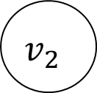
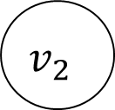
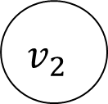
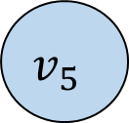
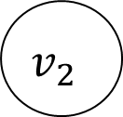
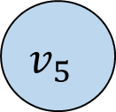



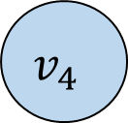



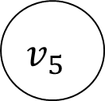


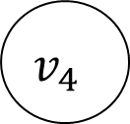


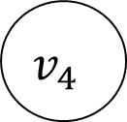

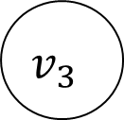
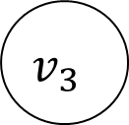
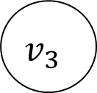

$$v_{1}$$
$$v_{1}$$
$$v_{1}$$
1
7
1
7
1
7
$$v_{5}$$
6
4
$$v_{2}$$
$$v_{5}$$
6
4
$$v_{2}$$
$$v_{5}$$
6
4
$$v_{2}$$
1
1
3
3
3
1
2
1
2
1
2
$$v_{4}$$
$$v_{3}$$
$$v_{4}$$
$$v_{3}$$
$$v_{4}$$
$$v_{3}$$
2
$$v_{1}$$
$$v_{1}$$
5
5
5
1
7
1
7
$$v_{5}$$
6
4
$$v_{2}$$
$$v_{5}$$
6
4
$$v_{2}$$
1
1
5
3
3
1
2
1
2
$$v_{4}$$
$$v_{3}$$
$$v_{4}$$
$$v_{3}$$
2
4
2
4
5
5

Slide 37
Dijkstra 알고리즘
nearest -> touch
distance -> length
D[vnear] = min;
Edge : touch[vnear] to vnear
touch를 출력으로 전달하면 재귀적으로 최단경로를 역추적 할 수 있다
length를 백업해두면 최단경로의 길이를 알 수 있다

Slide 38
Dijkstra 알고리즘
touch[i]
Y에 속한 노드들만을 거쳐서 v1에서 vi로 가는 현재 최단경로 상의 마지막 이음선을 <v, vi>라 할 때, Y에 속한 노드 v의 인덱스
touch[2] = 4, touch[4] = 5, touch[5] = 1 이면, 1->5->4->2 의 순서로 최단경로가 존재한다. v1->v5->v4->v2
length[i]
Y에 속한 노드들만을 거쳐서 v1에서 vi로 가는 현재 최단경로의 길이
length[vnear]=-1 하기 전에 백업한다면 v1에서 vi까지 총최단경로의 길이를 구할 수 있다.

Slide 39
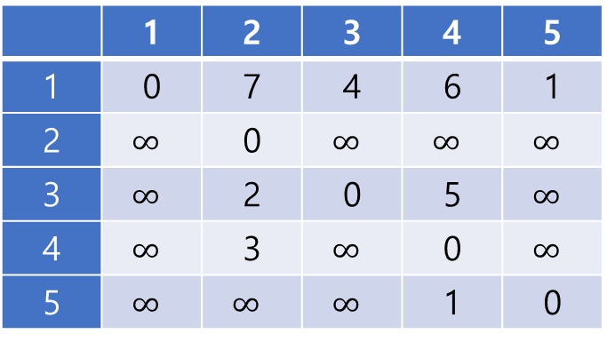
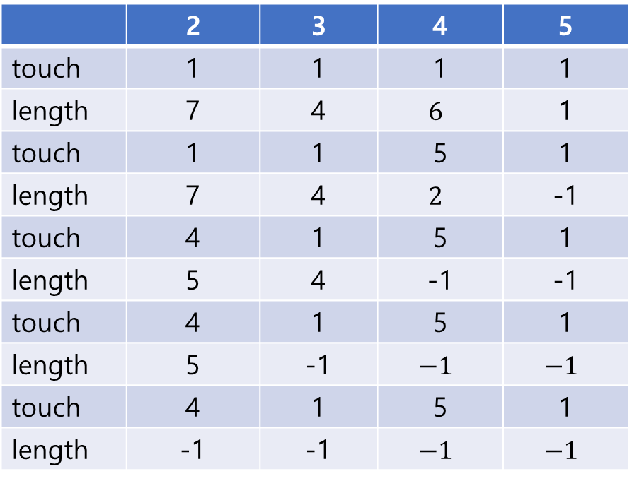
Dijkstra 알고리즘
 | 1 | 2 | 3 | 4 | 5
1 | 0 | 7 | 4 | 6 | 1
2 | $$∞$$ | 0 | $$∞$$ | $$∞$$ | $$∞$$
3 | $$∞$$ | 2 | 0 | 5 | $$∞$$
4 | $$∞$$ | 3 | $$∞$$ | 0 | $$∞$$
5 | $$∞$$ | $$∞$$ | $$∞$$ | 1 | 0
 | 2 | 3 | 4 | 5
touch | 1 | 1 | 1 | 1
length | 7 | 4 | $$6$$ | 1
touch | 1 | 1 | 5 | 1
length | 7 | 4 | $$2$$ | -1
touch | 4 | 1 | 5 | 1
length | 5 | 4 | -1 | -1
touch | 4 | 1 | 5 | 1
length | 5 | -1 | $$−1$$ | $$−1$$
touch | 4 | 1 | 5 | 1
length | -1 | -1 | $$−1$$ | $$−1$$

Slide 40

Dijkstra 알고리즘의 시간복잡도
Dijkstra 알고리즘
Prim 알고리즘과 동일
일정시간복잡도
$T\left(n\right)=2\left(n−1\right)\left(n−1\right)∈Θ\left(n^{2}\right)$
단일 출발점
Floyd 알고리즘
일정시간복잡도
$T\left(n\right)=n×n×n=n^{3}∈Θ(n^{3})$
모든 출발점

Slide 41
과제 2
Prim알고리즘과 Kruskal 알고리즘을 구현하시오
연습문제 2번의 그래프를 이용하여 두가지 알고리즘을 적용해본다.
입력 그래프의 인접행렬 Matrix를 표시하고
결과 MST의 인접행렬 Matrix를 표시한다.
Dijikstra 알고리즘을 앞의 Prim 알고리즘의 코드를 최소한으로 수정하여 구현하시오.
연습문제 2번의 그래프를 이용하여 v1에서 나머지 노드로 가는 최단경로를 구하시오.
v1->vi로의 최단경로를 거치는 node를 순차적으로 표시한다.
v1->vi로의 최단경로의 총 길이를 표시한다.
제출기한 : 5월31일 오전 11시

Slide 42
연습문제2

Slide 43
Prim
9
1
7
4
8
2
6
3
5

Slide 44
Kruskal
9
7
8
5
3
1
4
2
6

Slide 45
Dijikstra
5
32
1
6
4
35
17
27
45
8
2
9
3
7
43
20
24
36

